Slide 1


EcoAI
랩세미나 07. 04
권우현 ㅣ 010-6603-8592 ㅣ mfireon@naver.com
#주요성과 #GitHub #방학계획

Slide 2


1
자기소개
2
주요 성과
CONTENTS
3
GitHub
4
AI Tool
5
방학 계획
6
News Review
7
마무리

Slide 3
자기소개

Slide 4

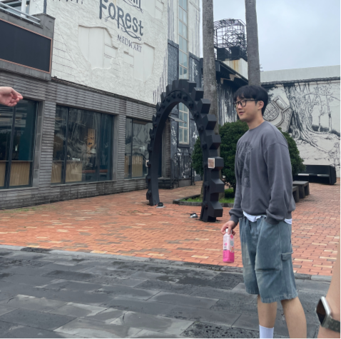
l EcoAI l
자기소개
안녕하세요 권우현입니다
나이: 26
직업: 대학생
소속: 국립한밭대학교, EcoAI
학과: 컴퓨터공학과
좌우명: 길고 굵게 살자
01

Slide 5
주요 성과

Slide 6

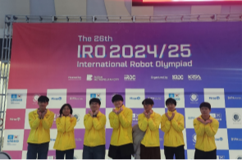
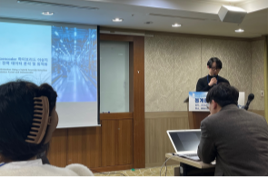
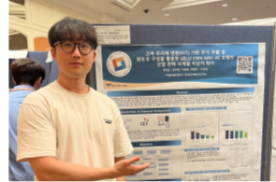
l EcoAI l
주요 성과
1
2
3
IROC 진행요원
한국통신학회(동계)
대한전자공학회(하계)
IROC에서 주최한 세계로봇올림피아드에서
진행요원을 맡았다.
논문: Isolation Forest와 AutoEncoder 하이브리드 이상치 탐지 기법을 활용한 산업 전력 데이터 분석 및 최적화
논문: 고속 푸리에 변환(FFT) 기반 주기 추출 및 윈도우 구성을 활용한 GELU CNN-GRU AE 모델의 산업 전력 시계열 이상치 탐지
02

Slide 7
l EcoAI l
주요 성과
3.0
03

Slide 8



l EcoAI l
주요 성과
3.0
3.85
03

Slide 9
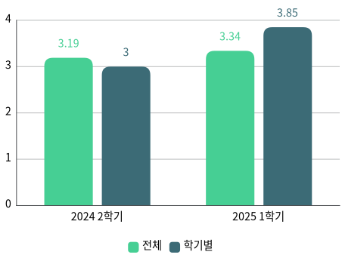

l EcoAI l
주요 성과
04

Slide 10
Git Hub

Slide 11

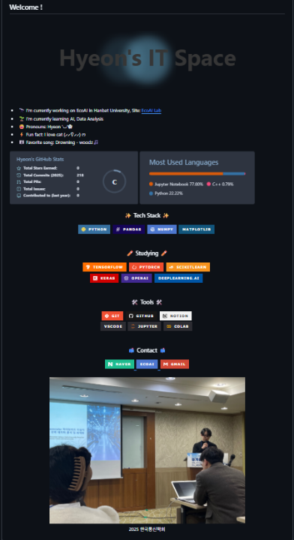
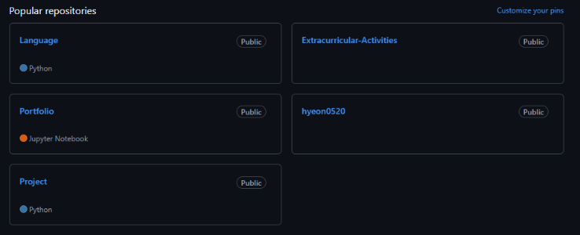
l EcoAI l
Git Hub
-Mark Down활용 홈 제작
-Language,
Portfolio,
Project로
Repository 나누어 운영
05

Slide 12
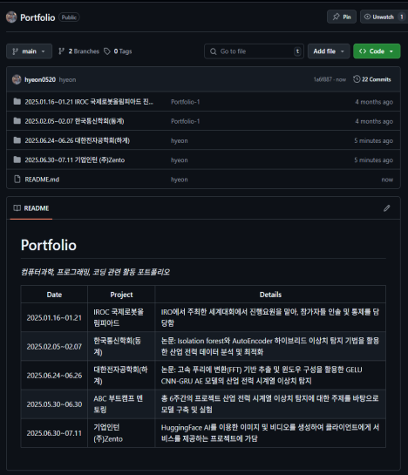
l EcoAI l
Git Hub
Zento 업무를 위주로 Git 관리 중
주요 포트폴리오 정리하여 파일 보관
Portfolio
06

Slide 13
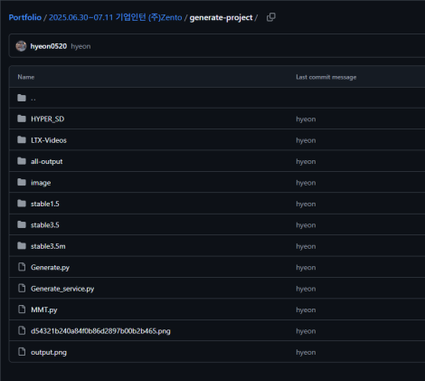

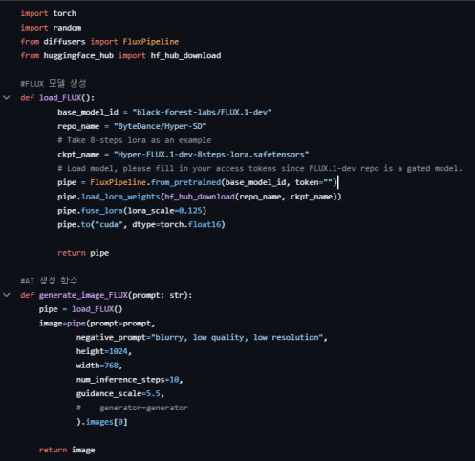
l EcoAI l
Git Hub
PLUX Model code
Portfolio/Zento
07

Slide 14
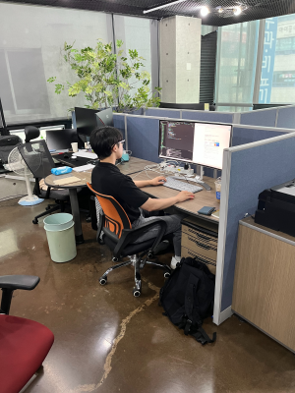

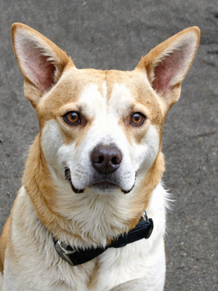
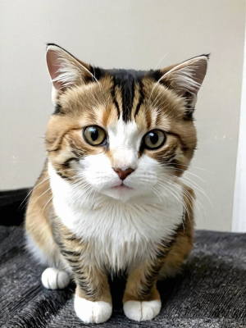

l EcoAI l
Git Hub
-AI모델로 이미지 및 비디오 생성
-API 호출하여 웹으로 클라이언트에게 Get 및 Post method 제공
생성된 이미지 및 비디오 제공
노예
> Stable-diffusion3 Model로 생성된 이미지
08

Slide 15
AI Tool

Slide 16







l EcoAI l
AI Tool
09

Slide 17
방학 계획

Slide 18

l EcoAI l
방학 계획
7월
SUN | MON | TUE | WED | THU | FRI | SAT
29 | 30 | 1 | 2 | 3 | 4 | 5
6 | 7 | 8 | 9 | 10 | 11 | 12
13 | 14 | 15 | 16 | 17 | 18 | 19
20 | 21 | 22 | 23 | 24 | 25 | 26
27 | 28 | 29 | 30 | 31
Zento 6.30 ~ 7.11
추계 논문 작성 (예정)
10

Slide 19

l EcoAI l
방학 계획
8월
SUN | MON | TUE | WED | THU | FRI | SAT
27 | 28 | 29 | 30 | 31 | 1 | 2
3 | 4 | 5 | 6 | 7 | 8 | 9
10 | 11 | 12 | 13 | 14 | 15 | 16
17 | 18 | 19 | 20 | 21 | 22 | 23
24 | 25 | 26 | 27 | 28 | 29 | 30
추계 논문 작성 (예정)
2025 2학기 방송제 기획 (예정)
IROC 진행요원 8.11 ~ 8.14
휴가~
11

Slide 20
News Review

Slide 21
l EcoAI l
News Review
12

Slide 22
마무리

Slide 23
l EcoAI l
마무리
09

